Slide 1
«КРуПНЕЙШИЕ ПРОИЗВОДИТЕЛИ СЕЛЬСКОХОЗЯЙСТВЕННОЙ ПРОДУКЦИИ»
Урок географии 11 класс.
Учитель: Суранова И.А.
МБОУ СОШ № 18 п.Теплоозерск, Обл. район ЕАО
Дата проведения: 31 октября 2018г.

Slide 4
Задание 1. ВСПОМНИТЕ и Заполните схемы:
какие природные условия оказывают влияние на сельскохозяйственную специализацию территории;
назовите отрасли специализации растениеводства.

Slide 6
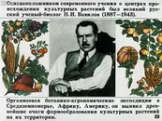

Slide 8
«ЦЕНТРЫ ПРОИСХОЖДЕНИЯ КУЛЬТУРНЫХ РАСТЕНИЙ»
Восточно-Азиатский: просо, соя, конопля;
Южноазиатский: чай, лимон, апельсин, огурец, сахарный тростник;
Среднеазиатский: дыня, горох, ячмень;
Переднеазиатский: мягкая пшеница, рожь, овес;
Средиземноморский: твердая пшеница, капуста, морковь, свекла, лук, репа;
Эфиопский: кофе, сорго, пшеница;
Центральноамериканский: подсолнечник, перец, фасоль, табак, тык­ва, какао; Южноамериканский: картофель, томаты, хлопчатник, кукуруза.

Slide 9
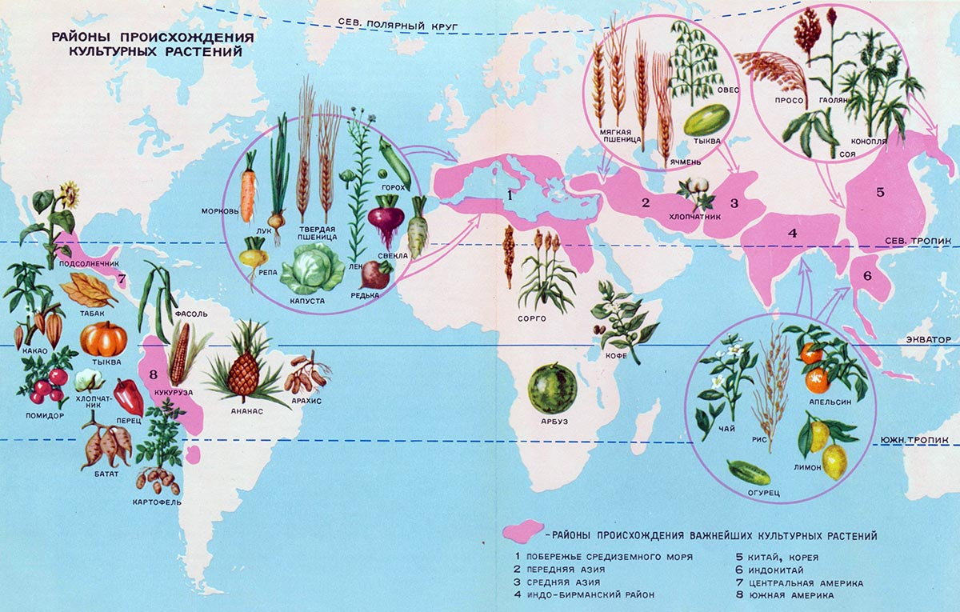

Slide 10
